Slide 1
BASES DE DATOS
Mg. Carol Natalia Pastrana López
carolnataliapastranalopez@gmail.com

Slide 2
SEDE
ID
ID
GRADOS
ASIGNATURAS
DG
NOMBRE
pertenece
GRADO
imparte
PROFESORES
CC
NOMBRE
GRADO
CELULAR
ASIGNATURA

Slide 3
  CARDINALIDAD: Es el numero de entidades con la cual otra entidad se puede asociar mediante una relación binaria, también es llamada cardinalidad. Ésta puede ser:
    Uno a uno 1 : 1
    Uno a varios 1 : N
    Varios a uno N : 1
    Varios a varios N : M
    Otra forma de expresar la cardinalidad es situando un símbolo cerca de la línea que conecta una entidad con una relación:
    0 si la instancia de la entidad no participa de la relación
    1 si toda instancia de la entidad participa una sola vez de la relación
    N, M o * si la instancia participa y lo hace muchas veces
N:M
Min: 1
Max: M
1:N
*
M
(1,N)
(1,M)
GRADOS
pertenece
PROFESORES
dicta
MATERIAS
1

Slide 4
SEDE
ID
ID
GRADOS
ASIGNATURAS
DG
NOMBRE
Pertenece 1:N
GRADO
PROFESORES
Dictan N:M
CC
NOMBRE
GRADO
CELULAR
ASIGNATURA

Slide 5

SISTEMA LÓGICO DE ALMACENAMIENTO: Concepto, características y clasificación.
Los sistemas de almacenamiento son:
  Elementos y/o dispositivos capaces de almacenar información y/o datos de gran valor. (Almacenar miles de datos con gran valor).
  Una de las ventajas competitivas más importantes de las empresas. (Inditex o Amazon basan su crecimiento en la gestión adecuada de su logística y almacenamiento.)
  Los datos crecen una media de entre 50% y 100% por año.

Slide 6
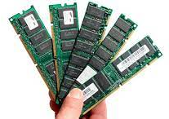
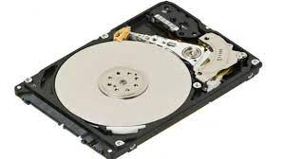
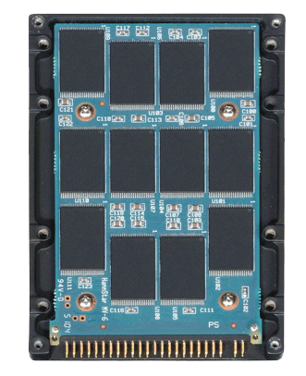
SISTEMA LÓGICO DE ALMACENAMIENTO:
Tipos de almacenamiento:
  No estructurados (correos, audio, documentos de texto, etc ..)
  Estructurados (los almacenados)
Tipos de sistemas de almacenamiento:
  Primario: corto plazo (Memoria RAM)
  Secundario: largo plazo (HDD, SSD)

Slide 7
SISTEMA LÓGICO DE ALMACENAMIENTO:
Primarios:
  RAM: Aleatoria, permite realizar tareas cotidianas (abrir aplicaciones, cargar páginas web, editar un documento o jugar juegos), y permite pasar rápidamente de una tarea a otra sin perder el progreso. > RAM = > fluido y rápido, varias tareas.
Secundarios:
  Discos duros: Datos no volátil. 2 tipos: magnéticos (HDD) y de estado sólido (SSD). Diferencias: velocidad a la cual se accede a los datos, el tiempo de vida del dispositivo y el precio - el precio por unidad de almacenamiento es mucho mayor.
  LA NUBE: almacenamiento más nuevo y versátil. es un enorme conjunto de servidores alojados en centros de datos de todo el mundo; todo se almacena en línea, el almacenamiento en la nube no utiliza ningún almacenamiento secundario de la computadora.

Slide 8
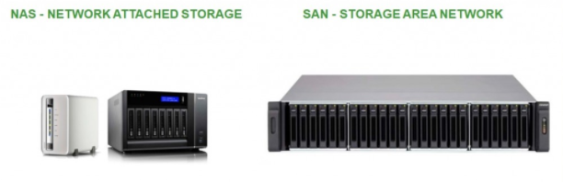
SISTEMA LÓGICO DE ALMACENAMIENTO:
Otros Tipos de sistemas de almacenamiento:
  NAS: Network Attached Storage. Recurso que se conecta a la red, con el objetivo de proporcionar a los dispositivos conectados a ella capacidad de almacenamiento. Proporciona soporte de copias de seguridad y cifrado de datos
  SAN: Storage Área Network. Se trata de una red dedicada, que conecta dispositivos de almacenamiento en red, con el objetivo de proporcionar al usuario un interfaz de almacenamiento unificado.

Slide 9
SISTEMA LÓGICO DE ALMACENAMIENTO:
Gestión de almacenamiento: Es el proceso encargado de optimizar el uso de dispositivos de almacenamiento y proteger la integridad de los datos, independientemente del dispositivo en el cual residan. (Donde se define la infraestructura que se requiere para guardar los datos o la información).
Principales focos son: capacidad, rendimiento, fiabilidad y recuperabilidad.
  Capacidad: Proporcionar suficiente almacenamiento dentro de unos costes razonables. Se debe saber planificar la capacidad que nos hace falta actualmente y tener expectativas de cada cuanto tiempo vamos a tener que aumentar la capacidad. (A mayor almacenamiento menor costo)
  Rendimiento: Conseguir la mejor configuración para el rendimiento óptimo del sistema (mayor rendimiento, mayor uso de recursos).

Slide 10
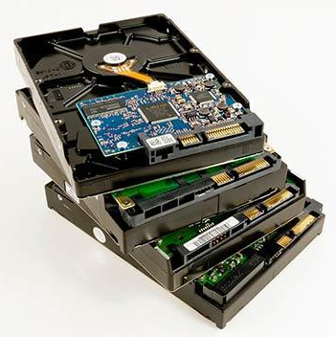
SISTEMA LÓGICO DE ALMACENAMIENTO:
Principales focos son: capacidad, rendimiento, fiabilidad y recuperabilidad.
  Fiabilidad: Almacenamiento, datos e información disponibles para cuando los clientes necesiten. Para conseguir la fiabilidad se puede utilizar la configuración RAID (Redundant Array of Independent Disks). RAID ofrece distintos niveles de configuración. Los niveles de configuración de RAID más usados son:
    Raid 0 : Fragmentación de discos por razones de rendimiento (> vel S.O.)
    Raid 1: Duplicación de discos para redundancia total (redundancia - copia)
    Raid 0+1: Combinación de los dos anteriores (Fragmentación y duplicación)
  Recuperabilidad: métodos o mecanismos para recuperar la información según el tipo o la forma como se realizo el backup.

Slide 11
FICHEROS
(planos, indexados, acceso directo, etc.)
Organización de la información en los sistemas de almacenamiento secundario.
Es un conjunto de información relacionada, grabada en el sistema de almacenamiento secundario y a la que se hace referencia mediante un nombre.

